Slide 1
서울시 아파트 전세 예측
04
내집마련해조(nzmrhj)
GitHub 링크

Slide 2






조장:장진형
팀원: 최성림
팀원:이서은
팀원:민지현
팀원:이성은

Slide 3
Table of contents
01
02
03
04
05
06
07
주제 선정
데이터 수집
데이터 전처리
특성 선택
모델 소개
데이터 플로우와 웹페이지
분석 및 결론

Slide 4
01
주제 선정

Slide 5
왜 전세가를 예측해야 하나?
영끌 리스크의 대안 전세
전세 사기 방지
미래에 완공될 아파트 전세가격이 궁금할 때

Slide 6
02
데이터 수집

Slide 7
사용 데이터
행정동법정동코드 | 행정안전부
아파트 전월세 실거래가 | 국토교통부
서울시 아파트 정보 | 네이버 부동산 (크롤링)
동별 대형할인마트 수 | 마트 홈페이지 (크롤링)
서울시 상권분석 서비스(집객시설-행정동) | 서울 열린 데이터 광장 (서울 신용 보증 재단)
RealEstate with distance | 서울교통공사_1~8호선 역사 좌표(위경도) 정보(공공데이터포털), 서울시 대학 및 전문대학 DB 정보(서울 열린데이터 광장)
한국은행금리 | 한국 은행 경제 통계 시스템

Slide 8
03
데이터 전처리
You can describe the topic of the section here

Slide 9
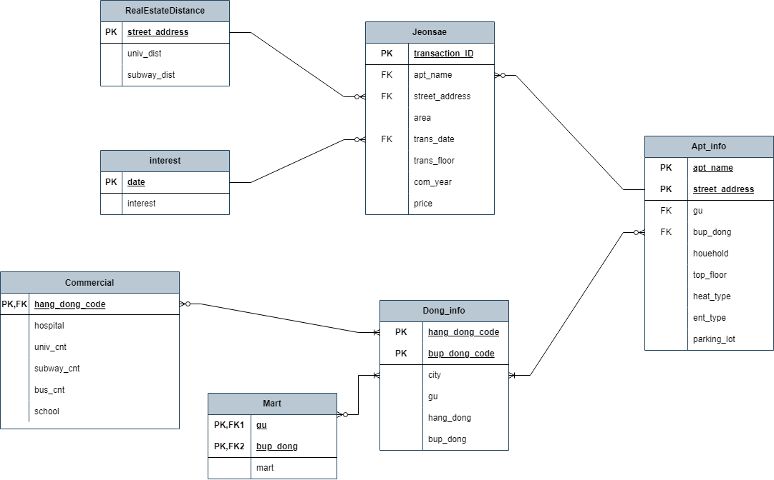
데이터 ERD

Slide 10
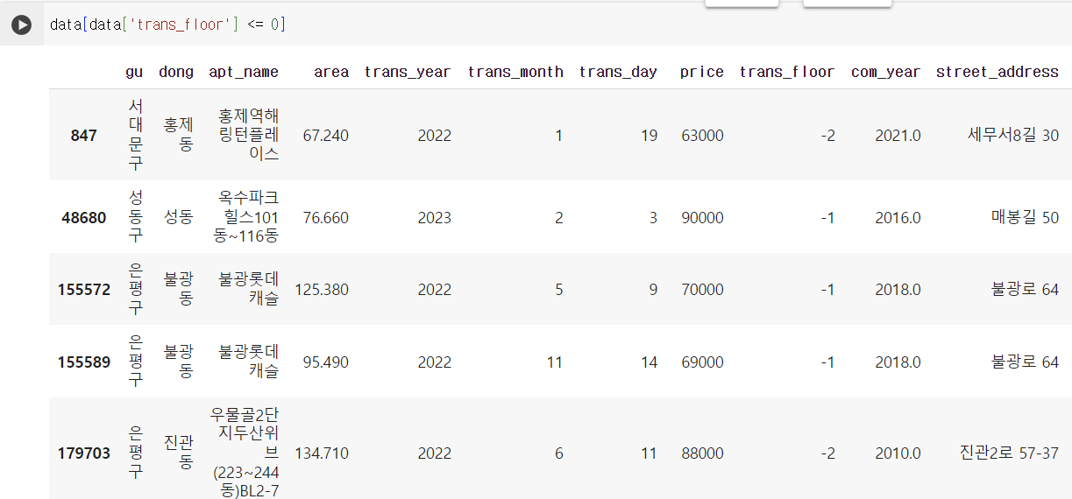
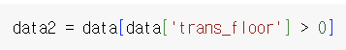
이상치 처리: trans_floor

Slide 11
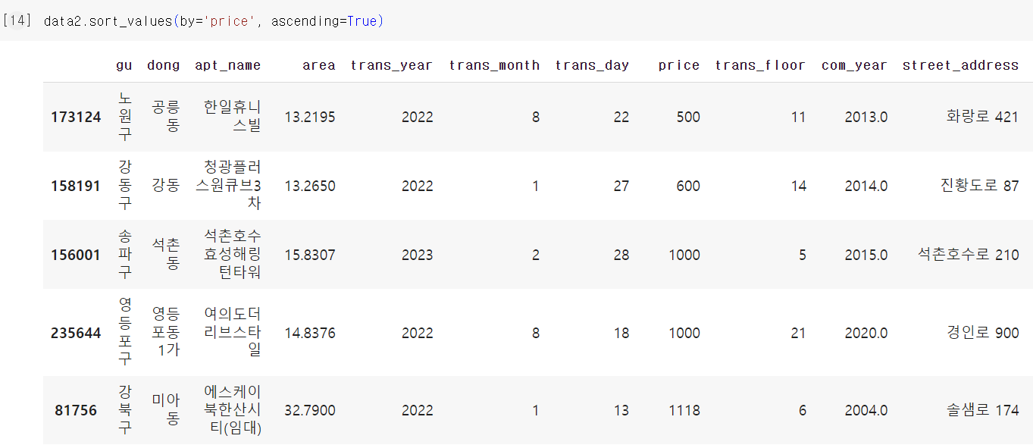
이상치 처리: price

Slide 12
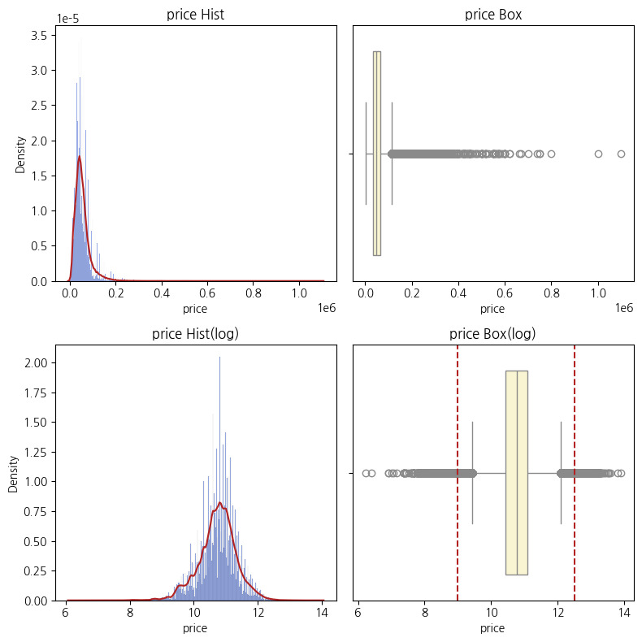
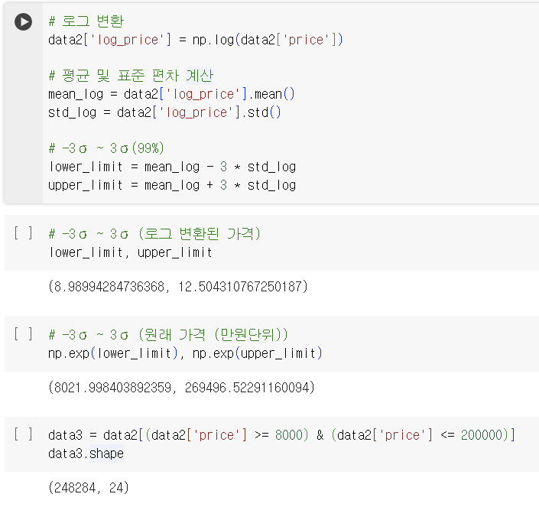
이상치 처리: price
Pukelsheim, F. (1994). The three sigma rule. The American Statistician, 48(2), 88-91.

Slide 13
04
특성 선택
You can describe the topic of the section here

Slide 14
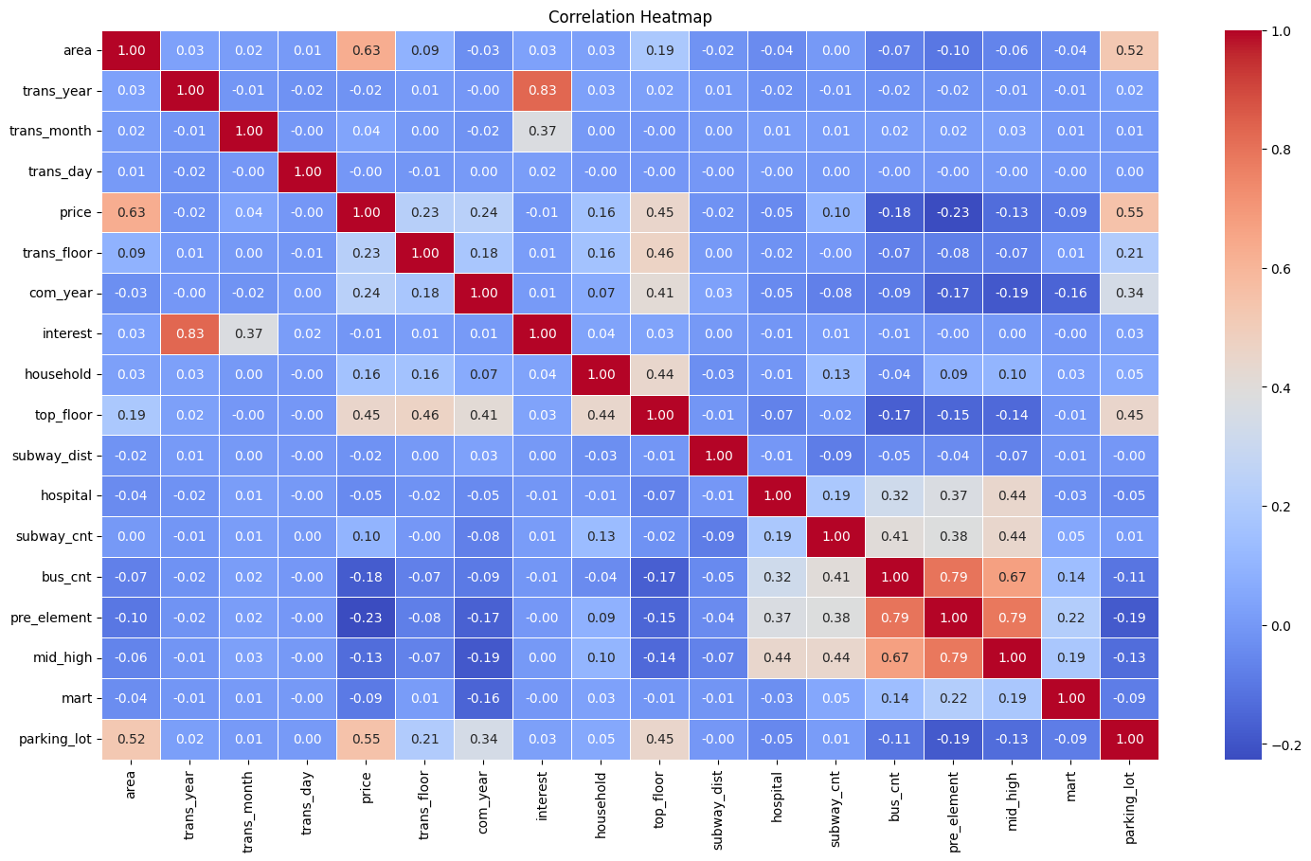
Correlation
‘area’
‘trans_year’
'trans_month'
'trans_day'
'price'
'trans_floor'
'com_year'
'interest'
'household'
'top_floor'
'subway_dist'
'hospital'
'subway_cnt'
'bus_cnt'
'pre_element'
'mid_high'
'mart'
'parking_lot'

Slide 15
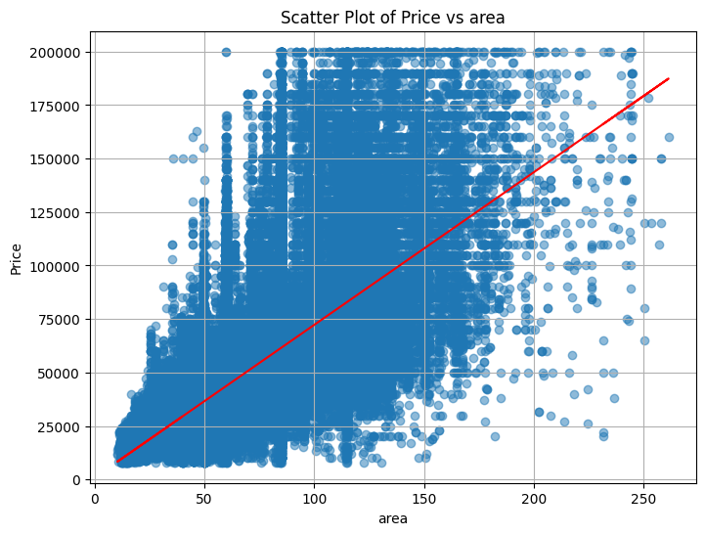
Area and Price

Slide 16
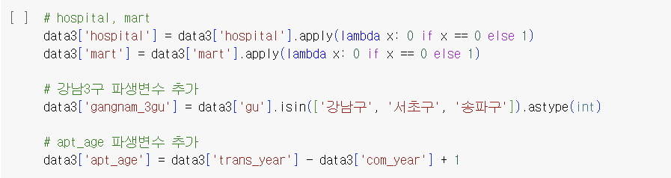
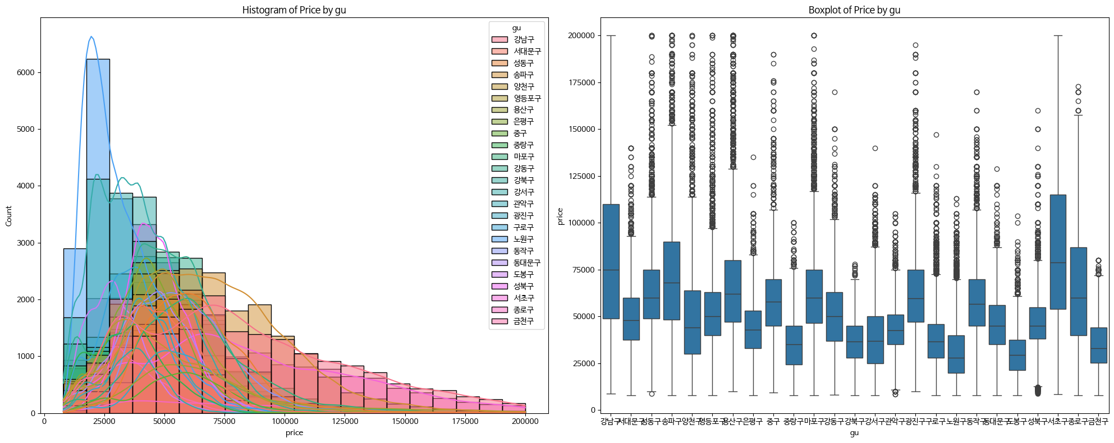
파생변수 생성
김보경, 류상규, & 홍성조. (2016). 의료기관 접근성이 주택가격에 미치는 영향. 부동산학보, 66, 188-201
이석주, & 이주형. (2011). 서울시 아파트 전세가격 결정요인의 권역별 특성에 관한 연구. KIEAE Journal, 11(4), 19-27.
Slade, B. A. (2018). Big‐box stores and urban land prices: Friend or foe?. Real Estate Economics, 46(1), 7-58..

Slide 17
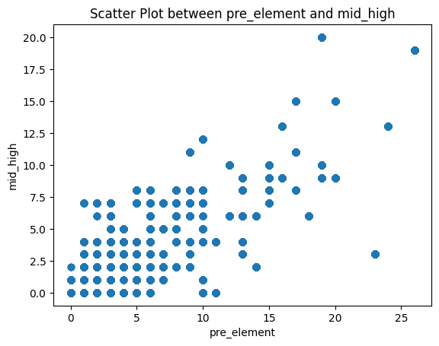
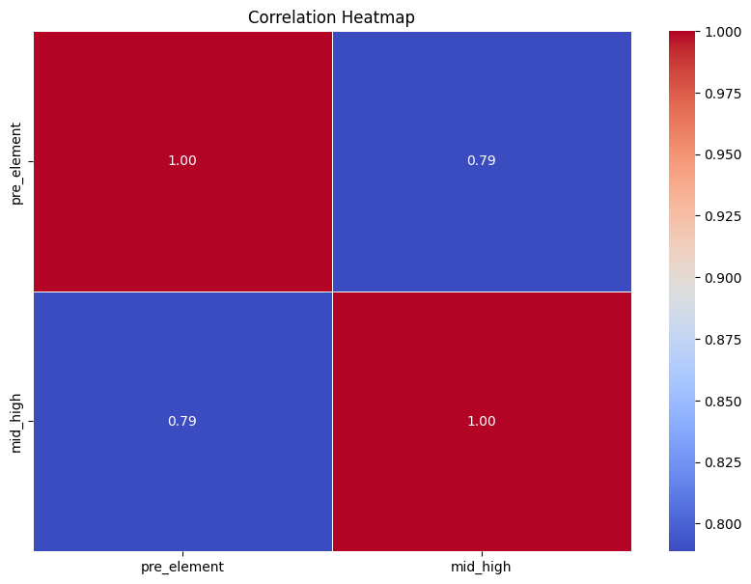
파생변수 생성: school

Slide 18
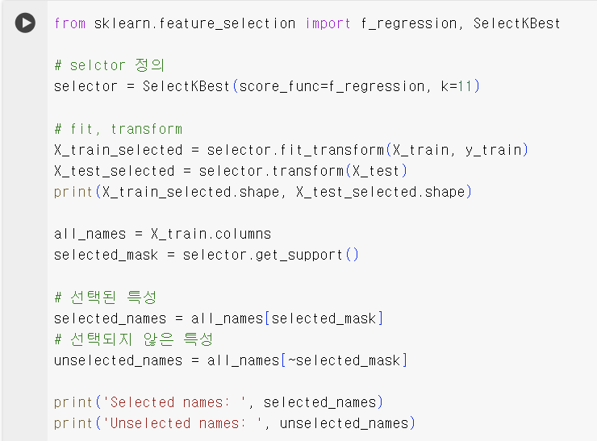
SelectKBest
'area'
'Trans_floor'
'Household'
'Top_floor'
'Bus_cnt'
'Parking_lot'
'School'
'Gangnam_3gu'
'Apt_age'
'Ent_type_계단식'
'Ent_type_복도식'
'interest'
김주일. (2022). 부동산가격과 대출금리와의 연관성. 신용카드리뷰, 16(4), 61-73.

Slide 19
05
모델 소개

Slide 20
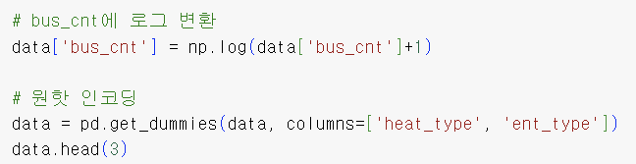
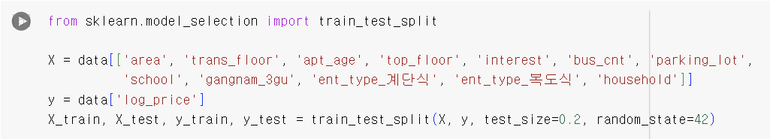
로그 변환, Train_test_split

Slide 21
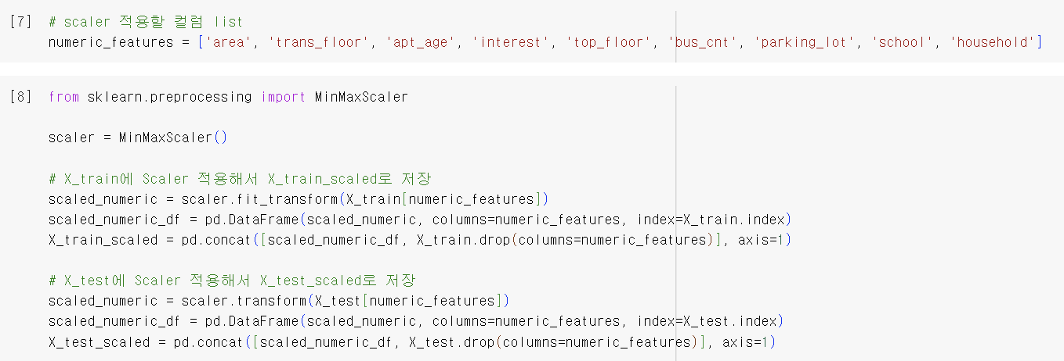
MinMaxScaler 적용
범주형 데이터를 제외하고 MinMaxScaler 적용

Slide 22
Models
 | R² | MSE | RMSE | MAE
Decision Tree Regressor | 0.85749 | 0.14282 | 0.37791 | 0.23213
AdaBoost Regressor | 0.32771 | 0.23017 | 0.45067 | 0.37719
RandomForest Regressor | 0.90277 | 0.02935 | 0.171347 | 0.11244
K-Neighbor Regressor | 0.871921 | 0.13245 | 0.03868 | 0.19666
LGBMRegressor | 0.90646 | 0.02697 | 0.16428 | 0.11395
XGBRegressor | 0.90598 | 0.02686 | 0.16390 | 0.11206
HistGradientBoosting Regressor | 0.90438 | 0.02761 | 0.16615 | 0.11620
Voting | 0.91018 | 0.02712 | 0.16469 | 0.11519

Slide 23
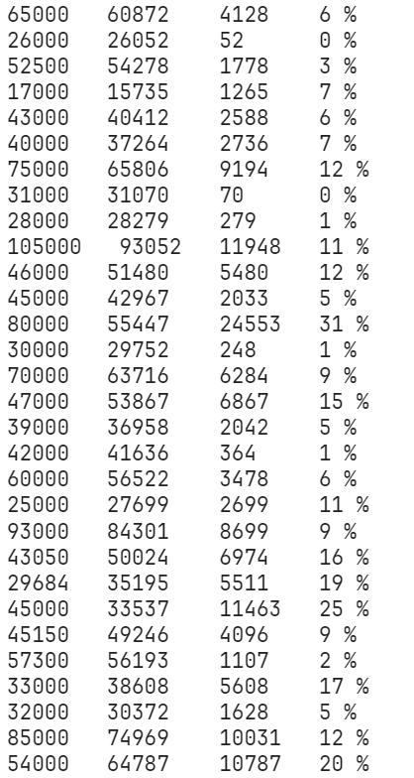
91 %

Slide 24
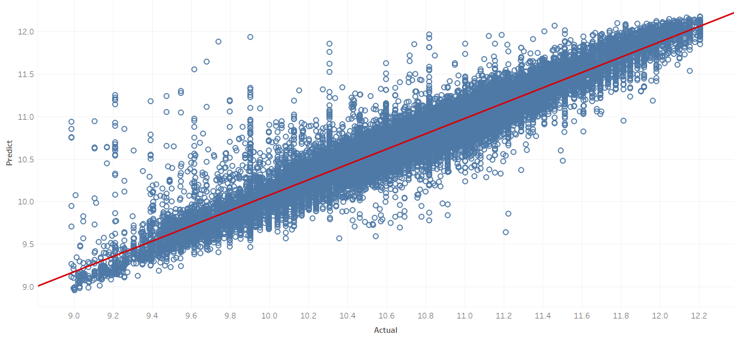
Predict vs Actual

Slide 25
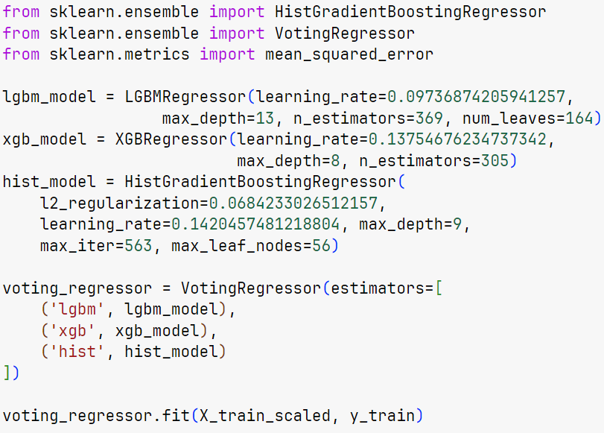
최종 모델
Voting Regressor
LGBM Regressor
XGB Regressor
Hist Gradient Boosting Regressor

Slide 26
06
데이터 플로우와 웹페이지

Slide 27
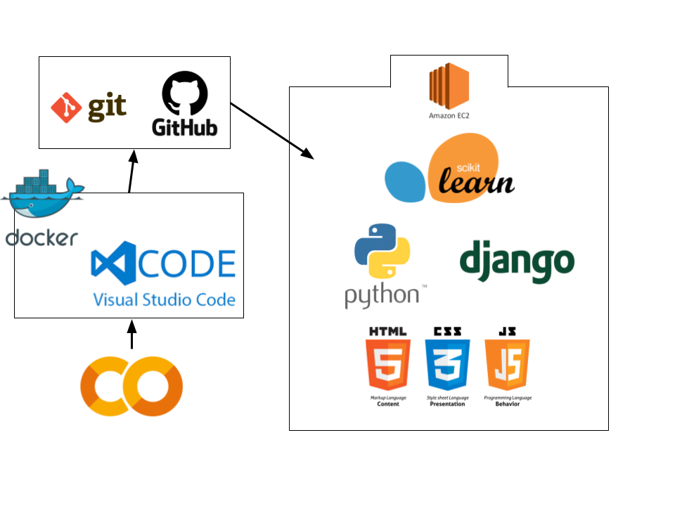
Tech
Stack

Slide 28
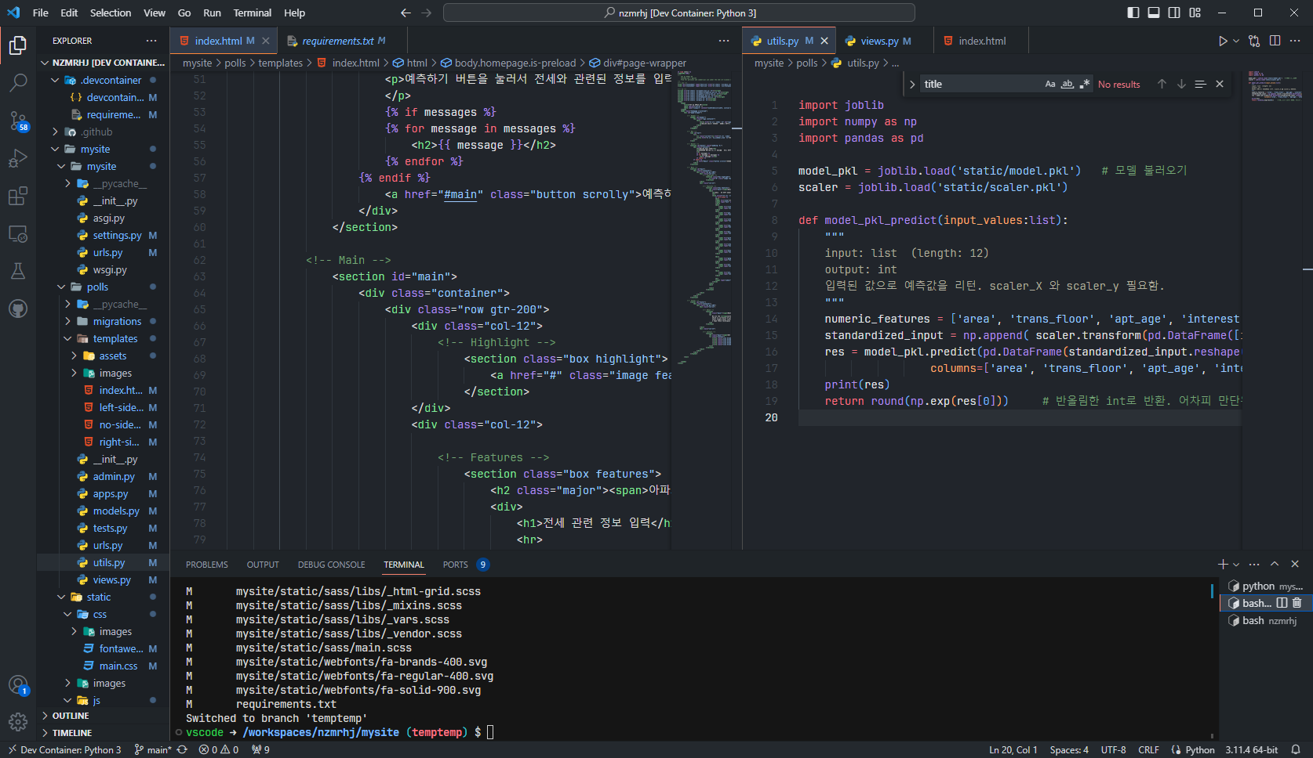
Virtual ENV
Development
Requirements
Django==5.0.1
numpy==1.26.3
pandas==2.2.0
matplotlib==3.8.2
seaborn==0.13.1
scikit-learn==1.2.2
beautifulsoup4==4.12.3
mysql-connector-python==8.3.0
tensorflow==2.15.0.post1
lightgbm==4.1.0
xgboost==2.0.3

Slide 29
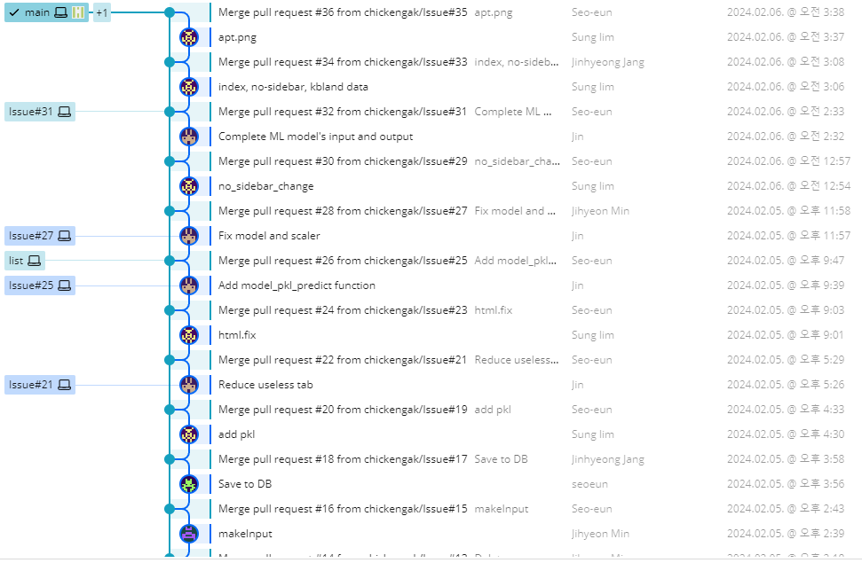
Git
Flow
내집마련해조
GitHub 링크

Slide 30
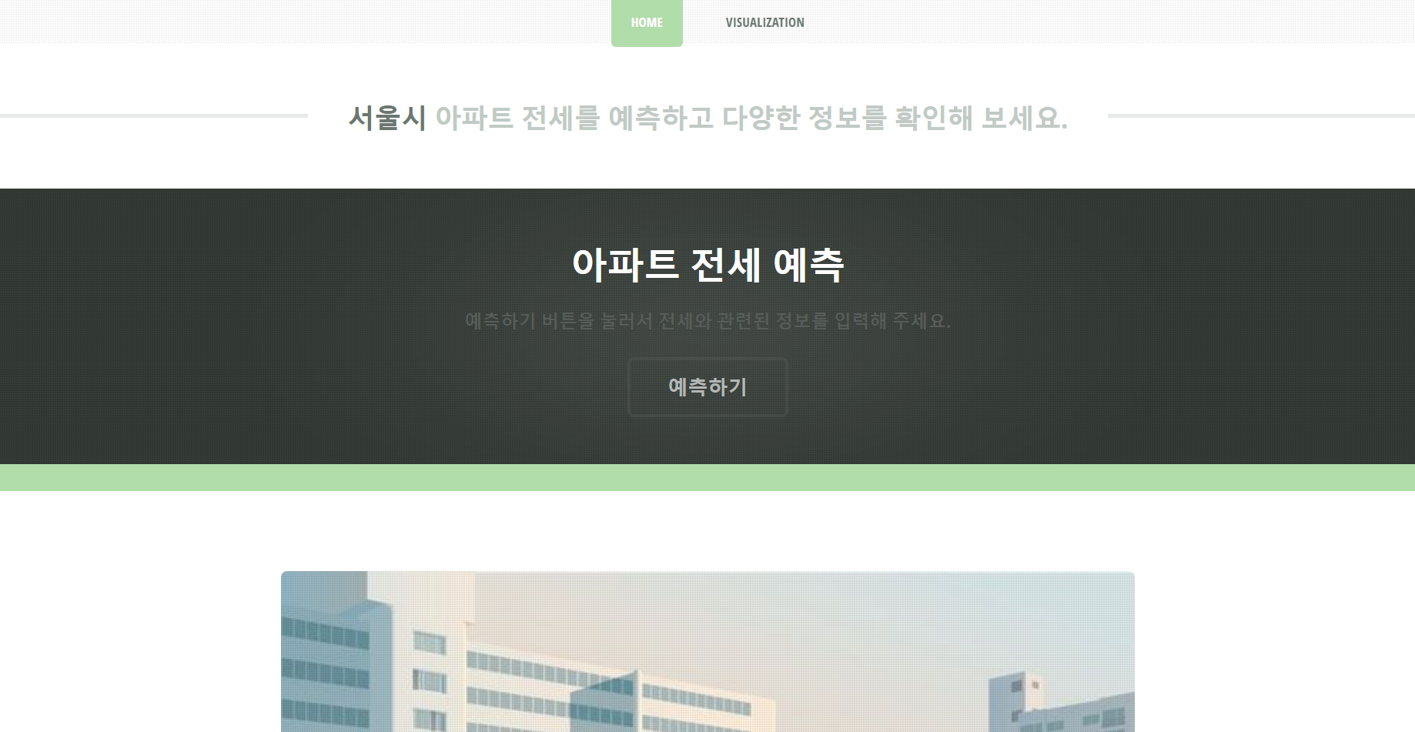
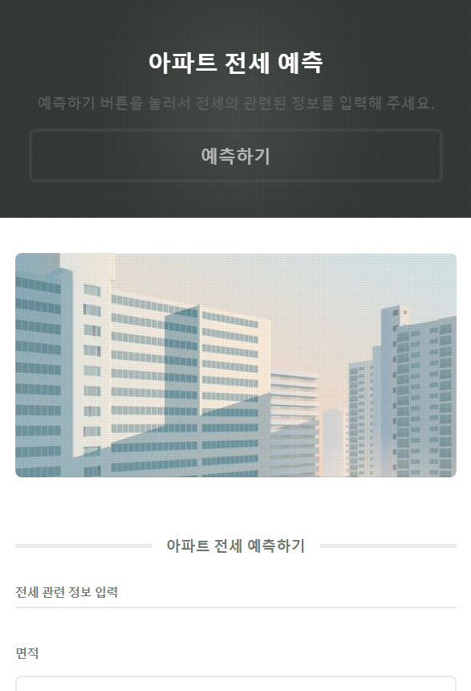
Web Page
http://57.181.86.66:8000/

Slide 31

구현 영상
http://57.181.86.66:8000/

Slide 32
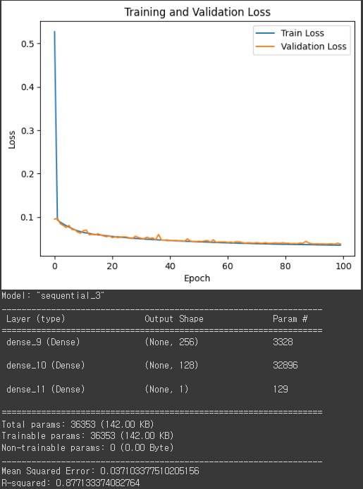
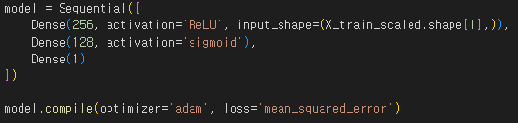
모델 고도화

Slide 33
07
분석 및 결론
You can describe the topic of the section here

Slide 34
결론 및 기대 효과
전세가에 영향을 미치는 특징들을 검증적 증명
사용자의 전세 거래 의사 결정에 도움
시각화를 통한 직관적인 이해 도움

Slide 35
향후 연구 방향
서울에 국한하지 않고 전국으로 확대
전세 거래 이상 탐지

Slide 36
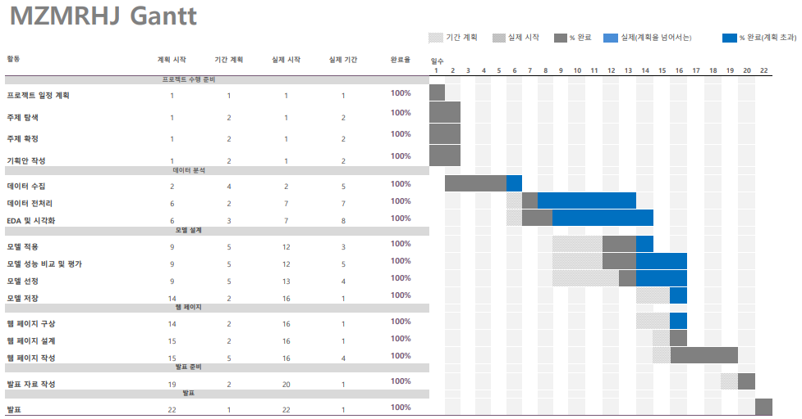

Slide 37
Reference
Lee, H., Son, D., Kim, S., Oh, S., & Kim, J. (2020). Prediction and factors of Seoul apartment price using convolutional neural networks. The Korean Journal of applied Statistics, 33(5), 603-614.
정승영. (2022). 아파트 전세가격의 결정 요인에 관한 연구. 고 문 오진모 한국관광개발원 원장.
양영준. (2022). 제주특별자치도 아파트 가격 결정요인 분석. 고 문 오진모 한국관광개발원 원장.
김주일. (2022). 부동산가격과 대출금리와의 연관성. 신용카드리뷰, 16(4), 61-73.
Pukelsheim, F. (1994). The three sigma rule. The American Statistician, 48(2), 88-91.
이석주, & 이주형. (2011). 서울시 아파트 전세가격 결정요인의 권역별 특성에 관한 연구. KIEAE Journal, 11(4), 19-27.
김보경, 류상규, & 홍성조. (2016). 의료기관 접근성이 주택가격에 미치는 영향. 부동산학보, 66, 188-201
Slade, B. A. (2018). Big‐box stores and urban land prices: Friend or foe?. Real Estate Economics, 46(1), 7-58..
Data
행정동법정동코드_행정안전부
아파트 전월세 실거래가_국토교통부
서울시 아파트 정보_네이버 부동산
서울시 상권분석 서비스(집객시설-행정동)_서울 열린 데이터 광장(서울 신용 보증 재단)
서울 교통공사 1~8호선 역사 정보_공공데이터포털
서울시 대학 및 전문대학 정보_서울 열린 데이터 광장
한국은행금리_한국은행 경제 통계 시스템

Slide 38

회고록
팀프로젝트를 처음 해보시는 분들도 계신데 잘 따라 와준 팀원분들께 감사드리고, 팀원 전체가 성장할 수 있었던것 같습니다. 강의때 듣고 따라하기만 하던 데이터 처리와 ML을 직접해보니까 많은 어려움이 있었지만 그 어려움을 이겨낼 때마다 경험치가 쌓이는 재미가 있어서 프로젝트가 끝날 때까지 즐겁게 할 수 있었습니다.
머신 러닝 모델의 파라미터를 조정하여 성능을 높이는 과정을 경험하면서 모델 별 파라미터에 대한 이해에 도움이 되었습니다. 협업 툴을 사용하여 프로젝트를 진행하는 것은 처음이었습니다. 덕분에 팀원간 의사소통과 함께 작업하는 방법에 대해 배울 수 있어 좋은 경험이었습니다.
전세라는 민감한 부분을 관련된 논문이랑 기사를 찾아가면서 공부를 할 수 있게 되어서 영광이라고 생각했습니다. 또한 통계지식이 부족해서 진행하면서 어떻게 해야할지 고민을 많이 했는데 팀원들의 코드랑 설명 덕분에 분석 부분에서 문제가 해결 되었고 다양한 머신러닝 알고리즘을 사용해서 예측을 할 수 있어서 좋았습니다. 그 안에서 파라미터를 조정하는 부분도 많은 도움이 됐습니다. 덕분에 효과적으로 형상관리를 할 수 있어서 뿌듯했고, 컨테이너라는 것을 사용해 볼 수 있어서 좋았습니다.
수업 시간에 배운 머신러닝 모델을 실제 데이터에 적용하고 파라미터를 튜닝하는 과정에서 머신러닝에 대한 전반적인 이해도를 높일 수 있었고, 깃으로 협업하는 방법 등을 배우며 저 스스로도 성장할 수 있는 기회가 된 것 같습니다. 프로젝트가 처음이라 걱정이 많았는데 조장님과 다른 조원 분들이 도와주셔서 무사히 마칠 수 있었습니다.
젊고 유능하신 조장님과 팀원분들의 능력치로 세미프로젝트 진행을 잘 하신듯 합니다. 저는 관련분야 무경험에 비전공생으로 얕은 지식과 호기심으로 시작, 진로에 대한 미정으로 참여하게 된 과정인데, 바로 팀 프로젝트를 소화해내야 해서 부담감이 상당했지만 다들 잘 하셔서, 내용의 흐름을 보면서 실제 업무 진행과정을 경험할 수 있었습니다. 감사합니다.

Slide 39
Q&A session
내집마련해조 GitHub 링크

